Slide 1

Základní informace ke změně dodavatele plynu pro rok 2011
www.ote-cr.cz

Slide 2
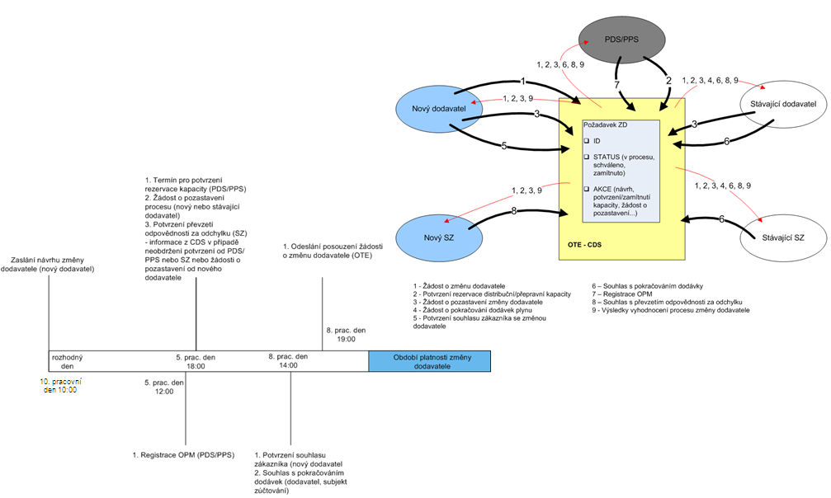
Časová osa standardní změny dodavatele
Legenda:
CDS Centrum datových služeb OTE
ID Identifikátor požadavku ZD
OPM Odběrné/předávací místo
OTE Operátor trhu
PDS Provozovatel distribuční soustavy
PPS Provozovatel přepravní soustavy
SZ Subjekt zúčtování
ZD Změna dodavatele

Slide 3
Užitečné odkazy
Pravidla trhu s plynem
http://www.eru.cz/dias-browse_articles.php?parentId=91&deep=off&type=
Informace ERÚ ke změně dodavatele plynu
http://www.eru.cz/dias-read_article.php?articleId=434
Statistika změn dodavatele
http://www.ote-cr.cz/statistika/mesicni-zprava-plyn/zmeny-dodavatele
Celkový počet odběrných a předávacích míst (OPM) jednotlivých dodavatelů
http://www.ote-cr.cz/statistika/mesicni-zprava-plyn/pocty-opm-dodavatelu
Roční zpráva o trhu (Technická zpráva)
http://www.ote-cr.cz/o-spolecnosti/vyrocni-zpravy

Slide 4

ote@ote-cr.cz

